Slide 1
氣體 Gas

Slide 2
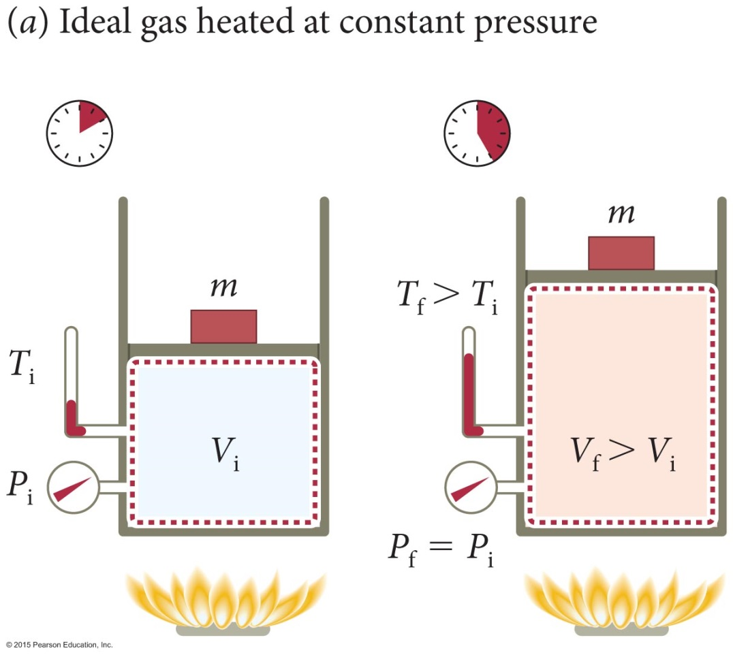
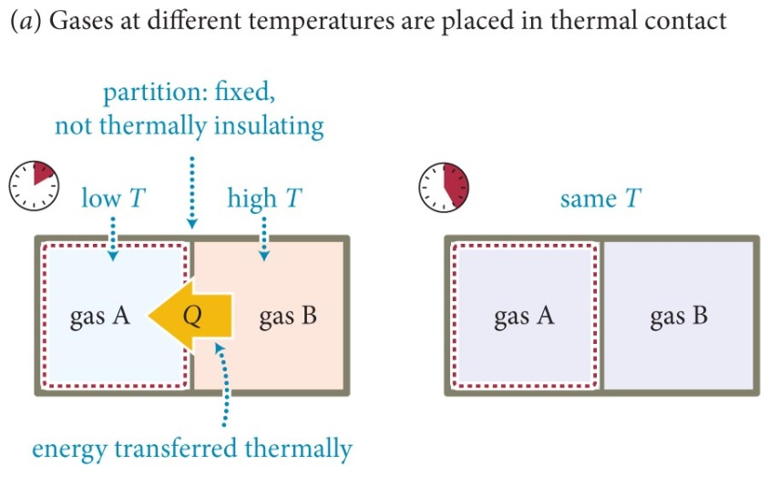
力學交互作用
熱交互作用
定容下氣體可以吸熱放熱，與固體類似！
但定壓下氣體吸熱放熱時，體積會大幅度膨脹與收縮！
因此還能對外做功。
氣體可與外界同時有熱交互作用及力學交互作用。

Slide 3
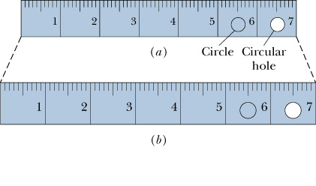
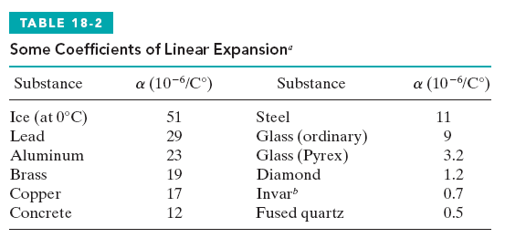
$T$ 溫度
$L$ 長度
固體膨脹所作的功太小！

Slide 4
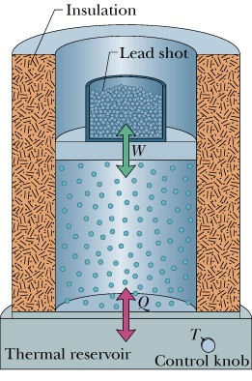
引擎 Engine
氣體可與外界同時有熱交互作用及力學交互作用。
可同時交換熱量並作功
定溫熱庫 Thermal Reservoir，使熱量交換在定溫下進行！

Slide 5
氣體熱性質的另一個特徵：
將一罐空氣帶上室溫與地面大致相等的飛機上，體積會膨脹！
$$V_{1}$$
$V$ 體積
$$V_{1}≠V_{2}$$
$T$ 溫度
$$T_{1}=T_{2}$$
$$V_{2}$$
同溫度的氣體，可以有不同體積（壓力不同），顯然是處於不同的狀態！

Slide 6
這與固體很不一樣。同一塊固體溫度與大小有一對一的對應！
$T$ 溫度
$L$ 長度
狀態
$$L,T$$
固體的熱物理是由單一變數（熱座標）控制的系統

Slide 7
$$V$$
$$V2$$
$$V1$$
$$T$$
氣體需要兩個變數來描述標定它的狀態。
這兩個熱座標可以選擇$\left(V,T\right)$或 $\left(P,V\right)$或 $\left(P,T\right)$。

Slide 8
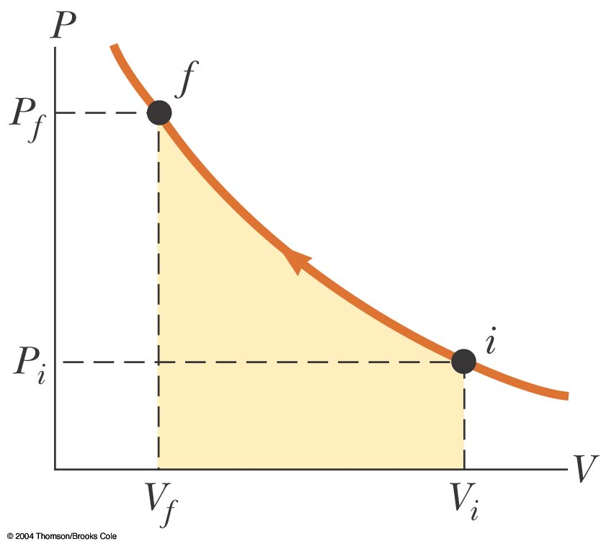
氣體需要兩個物理量來描述標定它的狀態。
氣體有兩個熱座標
若選擇壓力 $P$ 和體積 $V$ 作為熱座標：
一個 $PV$ 圖上的點代表一個狀態。
一個過程對應一條路徑。
右圖即為理想氣體的定溫過程。

Slide 9
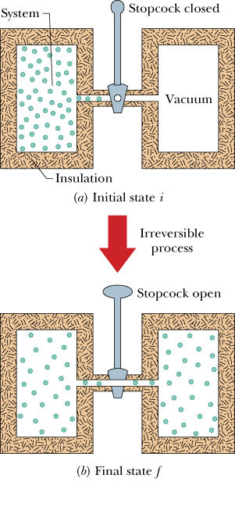
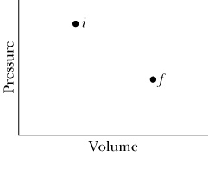
但並不是每一個過程都可以用一條路徑代表：
一缸氣體必須處於平衡態才有一個一致的熱座標。
因此只有平衡態才可以用一個點來代表。
在氣體自由擴散過程的中途，氣體並不處於平衡態！
因此自由擴散過程只有起點和終點可在圖上表示。

Slide 10
一個緩慢過程，隨時處於平衡態，因此一定對應一條$PV$圖上的路徑。
稱為準靜過程 quasi-static。

Slide 11
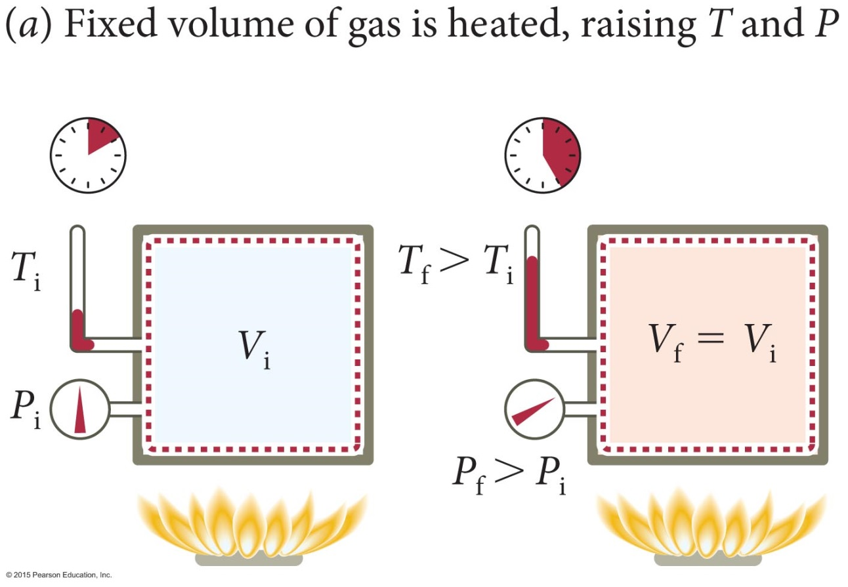
定容過程：
Isochoric process (Fixed Volume)

Slide 12
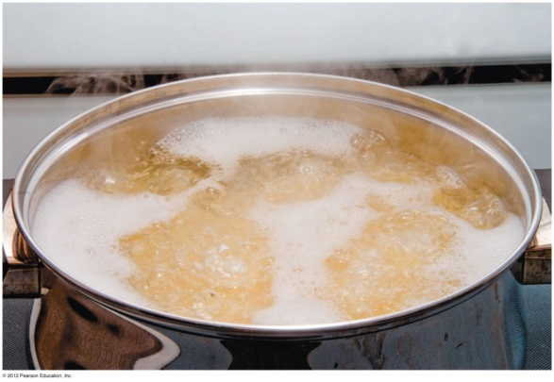
定壓過程：
Isobaric Process (Constant Pressure)
化學反應多在定壓下進行：

Slide 13
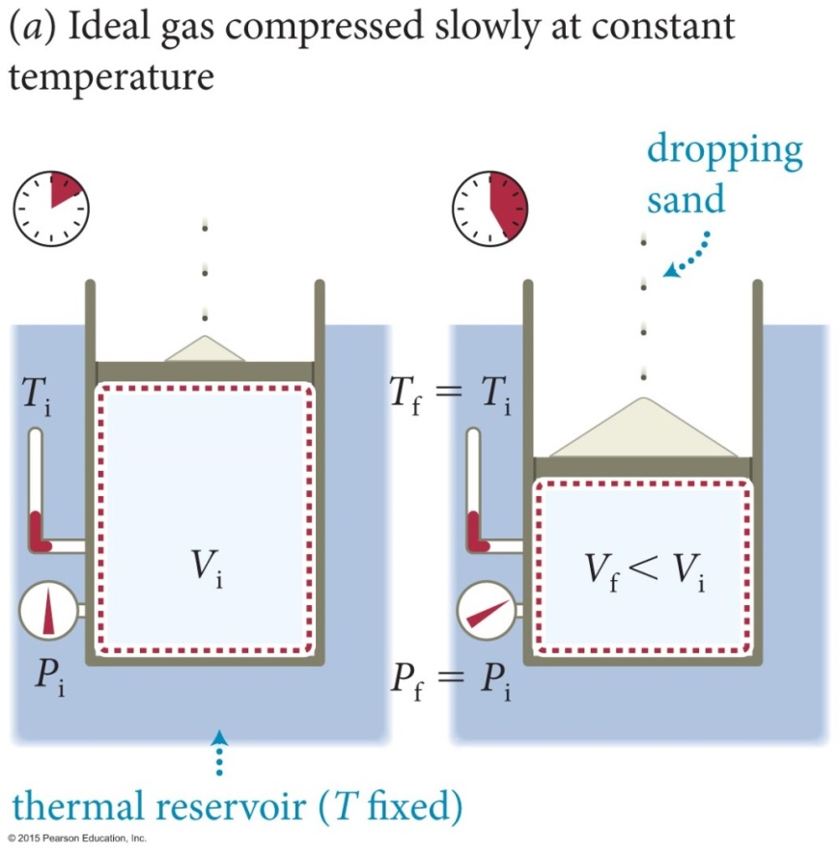
定溫過程：
Isothermal Process (Constant Temperature)
緩慢進行，使氣體可以與周圍定溫熱庫一直達處於熱平衡狀態。
理想氣體：

Slide 14
可同時交換熱量並作功
氣體有兩個熱座標
氣體對外所作的功在 $PV$ 圖上可以很容易計算！

Slide 15
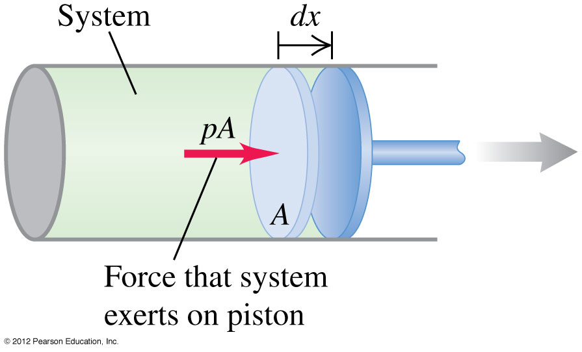
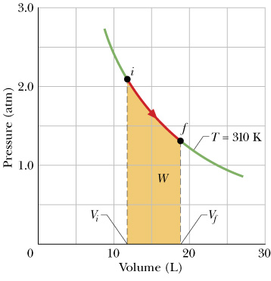
在 $PV$ 圖上計算氣體對外所作的功$W$：
$$∆x$$
在無限小過程，氣體對外所作的功：
$$W=F∆x=PA∆x=P∆V$$
$$W=P∆V$$
有限的過程是無限多段、無限小過程的和：
$$W=\sum{W}=\sum{P∆V}\overset{→}{\begin{aligned}lim⁡ \\ ∆V→0 \\ N→∞\end{aligned}}\int_{V_{i}}^{V_{f}}{P\left(V\right)∙dV}$$
$$W=\int_{V_{i}}^{V_{f}}{P\left(V\right)∙dV}$$
氣體所作的功即為壓力函數對體積的積分！
一個過程所作的功即該過程所對應的路徑下所包圍的面積。

Slide 16
$$W=\int_{V_{i}}^{V_{f}}{P\left(V\right)∙dV}$$
對外作功為正。
若壓縮氣體，功為負，外界對氣體作功。

Slide 17
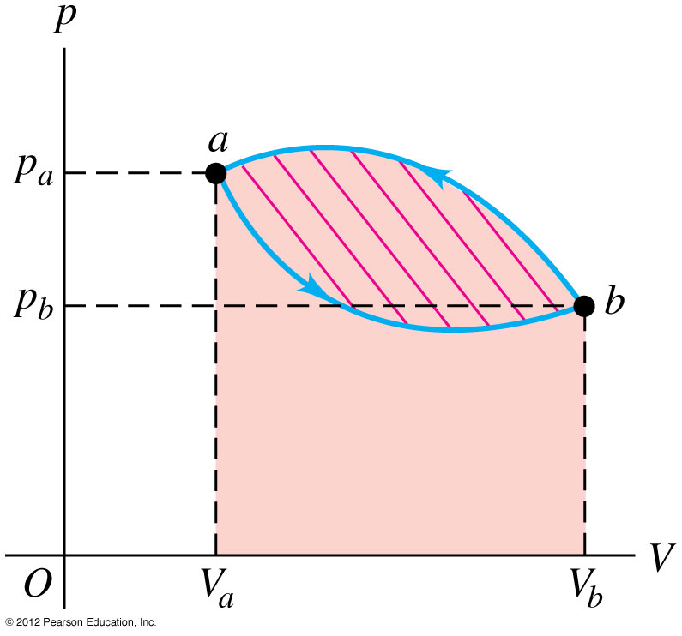
一個循環 cycle 對應一個封閉路徑，
路徑內所包圍面積即是該循環所作的功。

Slide 18
$$W=\int_{V_{i}}^{V_{f}}{P\left(V\right)∙dV}$$
注意：壓力與體積原來是獨立的熱座標。
積分則是一個函數對它的變數的運算。獨立變數無法積分！
此計算功的積分必須指定一個特定的過程，
對於特定過程，壓力才是體積的一個函數$P(V)$。積分才能定義。

Slide 19
功的計算必須指定過程。
相同的起點與終點之間，
氣體可以經由不同的過程，
經由不同路徑所作的功不相等！

Slide 20
幾個典型過程的功：
定容過程：Isochoric
$$∆V=0,W=0$$

Slide 21
定壓過程：Isobaric
化學反應多在定壓下進行：
$$W=\int_{V_{i}}^{V_{f}}{P\left(V\right)∙dV}=P\int_{V_{i}}^{V_{f}}{dV}=P∆V$$

Slide 22
現在正式進入氣體的熱學
固體的熱力學定律可以直接翻譯為氣體的熱力學定律

Slide 23
固體的熱力學第零定律
溫度為熱座標的函數，控制了固體與其他系統的熱平衡關係！
$T$ 溫度
熱座標 $L$
狀態
$$L,T$$

Slide 24
氣體的熱力學第零定律
兩個熱座標決定狀態，一個狀態只有一個溫度
T 溫度
狀態
$$\left(P,V\right)$$
熱座標
每一個點必定有一個溫度！
兩個熱座標的組合$\left(P,V\right)$對應一溫度。
$$\left(P,V\right)→T$$
因此溫度T是壓力與體積的函數。
$$T=f\left(P,V\right)$$
狀態方程式
Equation of State
溫度函數控制了氣體與其他系統的熱平衡關係！

Slide 25
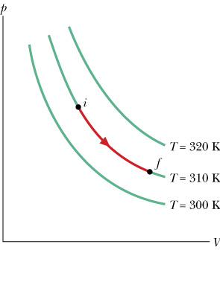
狀態方程式
Equation of State
$$T=f\left(P,V\right)$$
$$PV=nRT$$
理想氣體
$$\left(P+\frac{an^{2}}{V}\right)\left(V−nb\right)=nRT$$
Van der Waals 氣體
定溫狀態
$$L,T$$
定溫的狀態形成一條一條的等溫線！

Slide 27
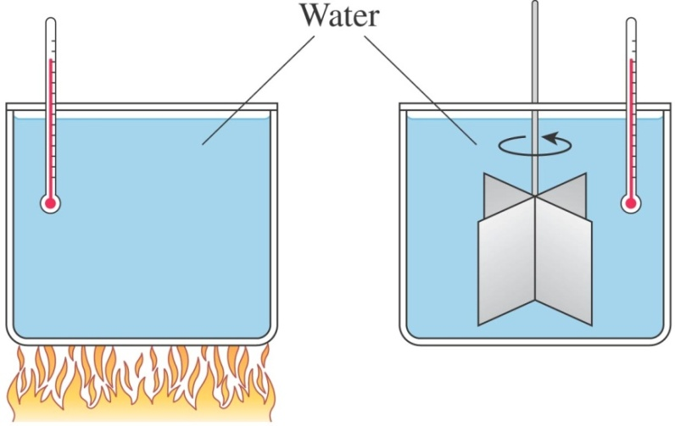
固體的熱力學第一定律
$$Q=∆E_{int}$$
在熱過程中，系統進行熱量交換，熱量的進出造成內能的變化。
每一個狀態只有一個內能！內能是溫度的函數。
$T$ 溫度
$Eint$ 內能
狀態
$$L,T$$
$$E_{int}\left(T\right)$$
因此在熱過程中，熱量交換會造成溫度的變化。

Slide 28
氣體的熱力學第一定律
兩個熱座標決定狀態，一個狀態必定只有一個內能
$$\left(P,V\right)$$
E_{int} 內能
狀態
熱座標
每一個狀態有一個內能
每一個點必定有一個內能！
$$\left(P,V\right)→E_{int}$$
兩個熱座標的組合$\left(P,V\right)$對應一內能。
內能為壓力與體積的一個函數。
$$E_{int}=g\left(P,V\right)$$
內能函數控制了氣體在達到熱平衡的過程中的熱量交換！

Slide 29
$$Q=∆E_{int}$$
氣體與固體不同：
熱與功都會造成內能的變化！
熱與功本質相同，兩者可以加總！
$$W$$
$$Q$$
$$Eint i$$
$$Eint f$$
$$∆E_{int}=Q−W$$
氣體的熱力學第一定律
在熱過程中，系統進行的熱量交換，及所作的功，造成內能的變化。
吸熱後如果有作等值的功，內能不會變，溫度就可能不變。
$W$可以表示為$PdV$，此式可以以微分形式表示為：
$$dE_{int}=dQ−PdV$$
注意$dQ$如同$dW=PdV$，並不是一個狀態物理量函數的差，只是微小熱量交換！

Slide 30
相同的前後狀態，
不同的路徑所做的功顯然不同！

Slide 31
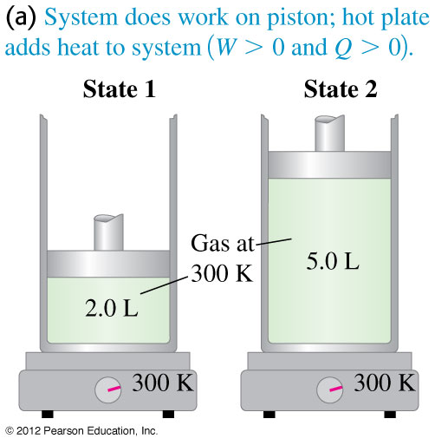
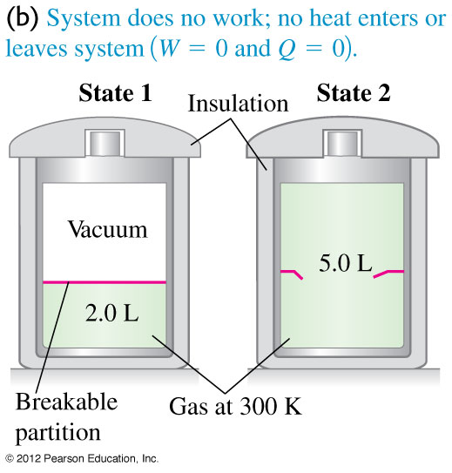
相同起末點，經由不同路徑所吸收或放出的的熱也不相等！

Slide 32
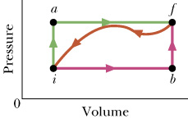
$$E_{int}=g\left(P,V\right)$$
但無論採那一條路徑，相同前後狀態的內能差$∆E$是一樣的

Slide 33
W
回憶在力學中功與能量的討論！
功 W 是一個過程的物理量。
U_{i}
K_{i}
U_{f}
K_{f}
位能 U 則是屬於狀態的物理量！

Slide 34
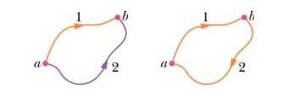
$$\oint{\vec{F}∙d\vec{s}}=0$$
$$W_{1}=W_{2}$$
功 $W$ 是一個過程的物理量。原則上與過程的細節相關！
但對一維的力以及保守力，功只與前後狀態有關！
在此特殊情況下，一個過程的功恰好是一個物理量的前後差：
$$W=−∆U$$
位能 $U$ 則是屬於狀態的物理量！

Slide 35
$$W$$
$$Q$$
$$Eint i$$
$$Eint f$$
$$∆E_{int}=Q−W$$
氣體的熱力學第一定律
$Q,W$與路徑有關。
但在熱現象中，$Q$加上$W$卻可以寫成一個狀態物理量$E_{int}$的前後差$∆E_{int}$！
根據定義$∆E_{int}$只與前後的狀態有關，與路徑無關。
無論採那一條路徑，相同前後狀態的內能差是一樣的
做一次實驗所找到的某物件的內能適用於任何的情況！

Slide 36
熱力學第一定律的內能函數，最有用的就是計算熱過程中交換的熱量。
$$∆E_{int}=Q−W$$
$$∆E_{int}=Q$$
氣體則必須另外加入功。
對固體來說熱量就等於內能變化：
找到溫度決定的內能後，熱量就能算了。
$$dE_{int}=dQ−PdV$$

Slide 37
但功可以由 $p−V$ 圖上的路徑計算：
$$W=\int_{V_{i}}^{V_{f}}{P\left(V\right)∙dV}$$

Slide 38
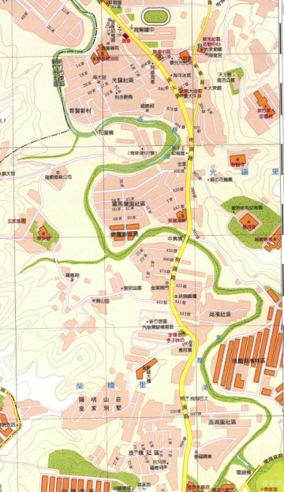
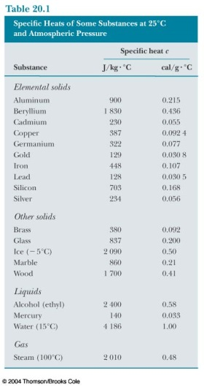
$$Q=∆E_{int}+W$$
可查
可算
$Q$就可以得到了！
對於一種物質，作一次實驗找到此內能函數，
以後就能利用找到的函數決定該物質任一個過程的熱量交換 $Q$。
就像地圖或列表！

Slide 39
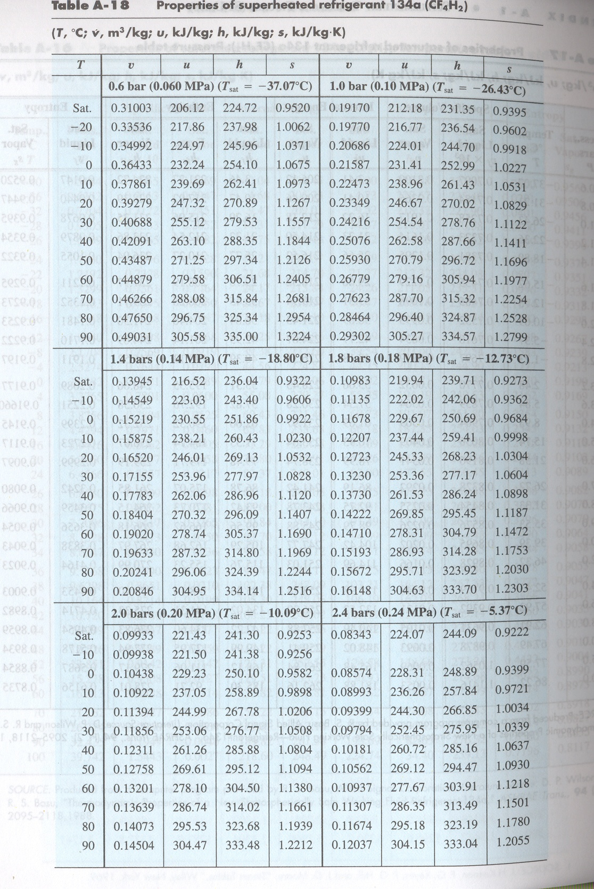

Slide 40
定容過程的熱交換：
$$∆V=0, W=0$$
$$Q=∆E_{int}$$
定容的熱交換即是內能差！
查到前後態的內能差就是吸放熱！

Slide 41
定壓過程的熱交換：
$$W=P∆V$$
$$∆E_{int}=Q−W=Q−P∆V$$
$$Q=∆E_{int}+P∆V$$
此熱似乎不能寫成一個量的前後差，但…..
在定壓下$∆P=0$，因此$P∆V=∆\left(PV\right)$。
$$Q=∆\left(E_{int}+PV \right)≡∆H$$
$$H\left(P,V\right)≡E_{int}\left(P,V\right)+PV$$
$H$如內能亦為$P,V$的函數，稱為焓 Enthalpy。
定壓的熱交換即是焓差！
$$Q=∆H$$
查到前後態的焓差就是吸放熱！

Slide 42
定容過程的熱交換：
$$Q=∆E_{int}$$
定容的熱交換即是內能差！
定壓過程的熱交換：
$$Q=∆\left(E_{int}+PV \right)≡∆H$$
定壓的熱交換即是焓差！

Slide 43
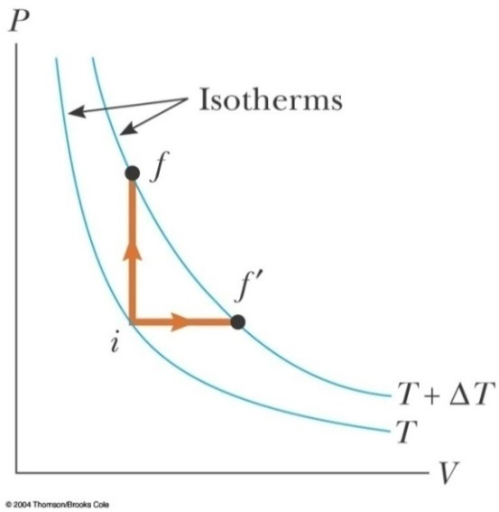
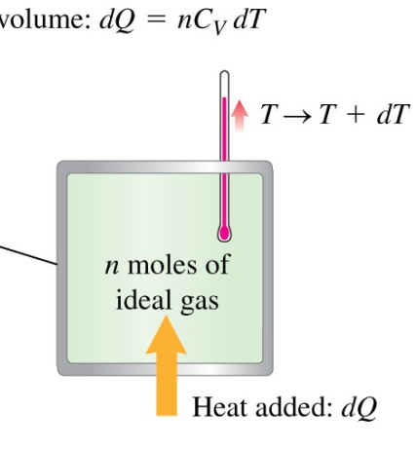
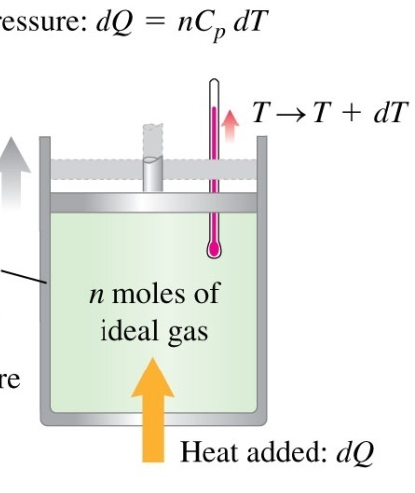
氣體也可以定義莫耳比熱 $c$。
單位莫耳數氣體，單位溫度變化對應的熱量。
$$Q=nc∆T$$
但比熱與路徑有關。同樣溫度變化對應不同熱量。
有兩個比熱特別有用。
定容過程
$$Q=nc_{V}∆T$$
定壓過程
$$Q=nc_{P}∆T$$

Slide 44
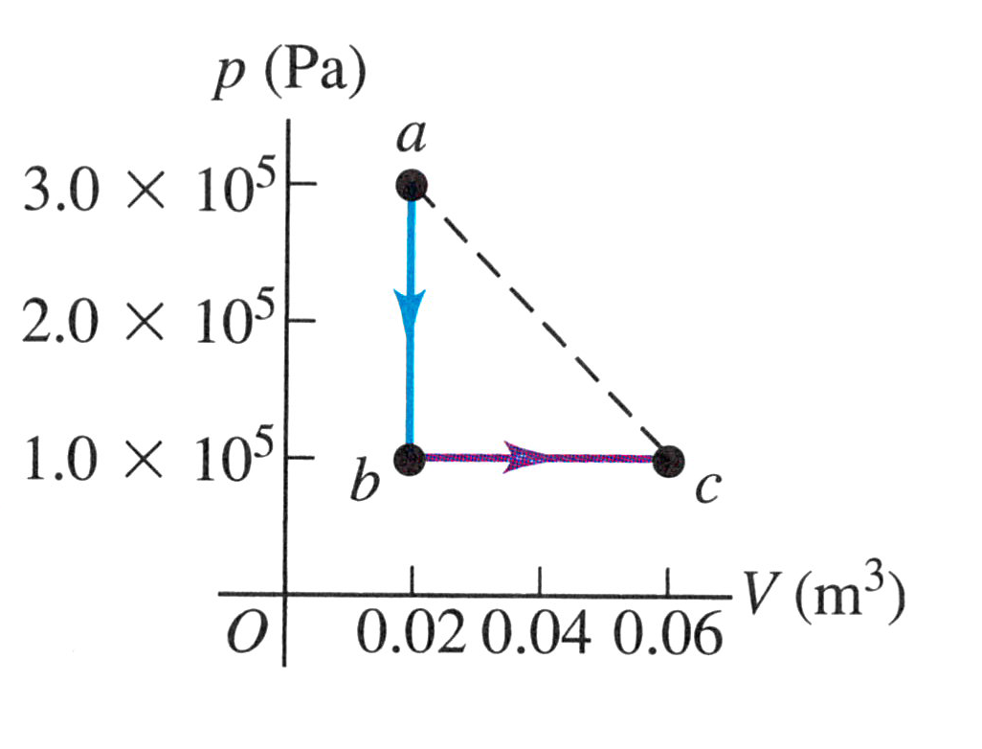
$測量給定 Q_{ab},Q_{bc}$，求 $Q_{ac}$
將熱力學第一定律運用於$ac$過程。
$Q_{ac}=∆E_{ac}+W_{ac}=$ $∆E_{ac}+8000J$
需要知道$∆E_{ac}$
$∆E_{ac}$可以由$∆E_{ab},∆E_{bc}$得出，將熱力學第一定律運用於$ab$及$bc$過程。
$$∆E_{ac}=∆E_{ab}+∆E_{bc}=Q_{ab}+\left(Q_{bc}−4000\text{J}\right)$$

Slide 45
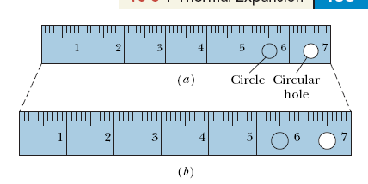
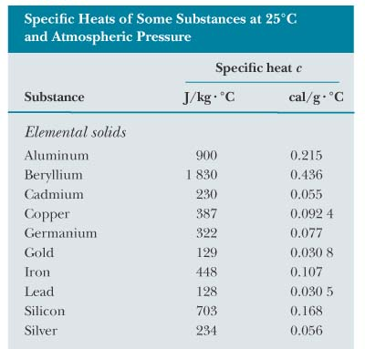
熱力學第零定律
熱力學第一定律
T 溫度
L 長度
E_{int} 內能
熱平衡
$$∆L=αL∆T$$
熱作用
$$Q=mc\left(T_{f}−T_{i}\right)=∆E_{int}$$
溫度為長度的函數 $T(L)$
內能為長度也是溫度的函數 $Eint(L)$
$$L=L_{0}+αL\left(T−T_{0}\right)$$
$$E_{int}\left(T\right)=mc\left(T−T_{0}\right)+E_{int}\left(T_{0}\right)$$
可以得出熱平衡的條件。
可以得出交換熱量時，溫度變化的條件。
有了這兩個係數，固體的所有熱性質都可以研究了！

Slide 46
對於氣體：
熱力學第零定律
熱力學第一定律
$$T=f\left(P,V\right)$$
$$E_{int}=g\left(P,V\right)$$
或
$$V=h\left(P,T\right)$$
$$E_{int}=j\left(P,T\right)$$
$$∆E_{int}=Q−W$$
$$dE_{int}=dQ−PdV$$
得到此兩函數，即能計算出系統與外界的熱平衡關係，以及熱過程的熱量交換$Q$。

Slide 48
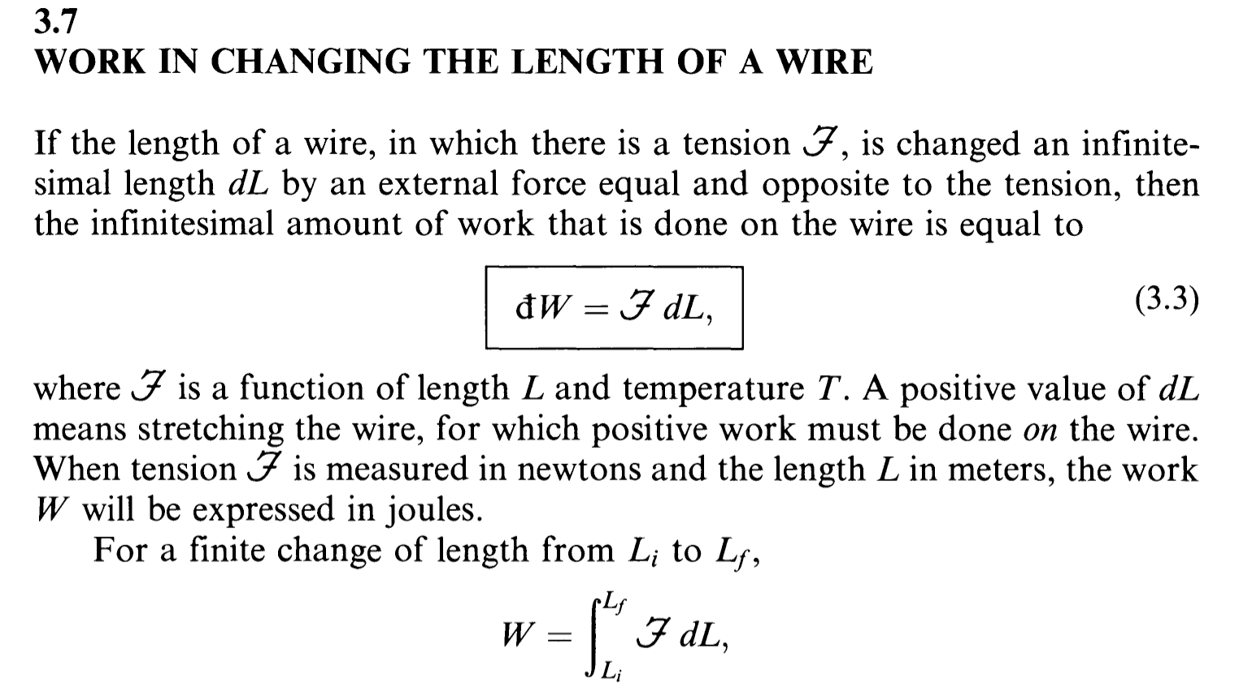
$$dE_{int}=dQ−PdV$$
同樣的熱力學也適用其他系統的冷熱現象：
Heat and Thermodynamics, Zemansky 7th Edition
彈簧或有彈力的金屬線！
可吸熱變溫的彈簧

Slide 49
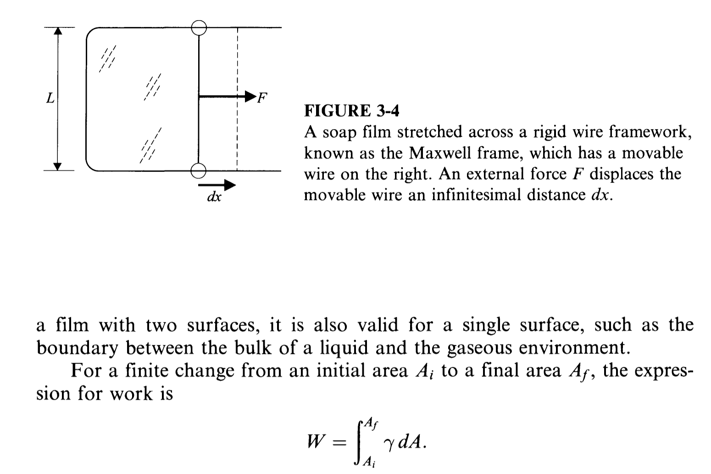
可吸熱變溫，具表面張力的表面。

Slide 50
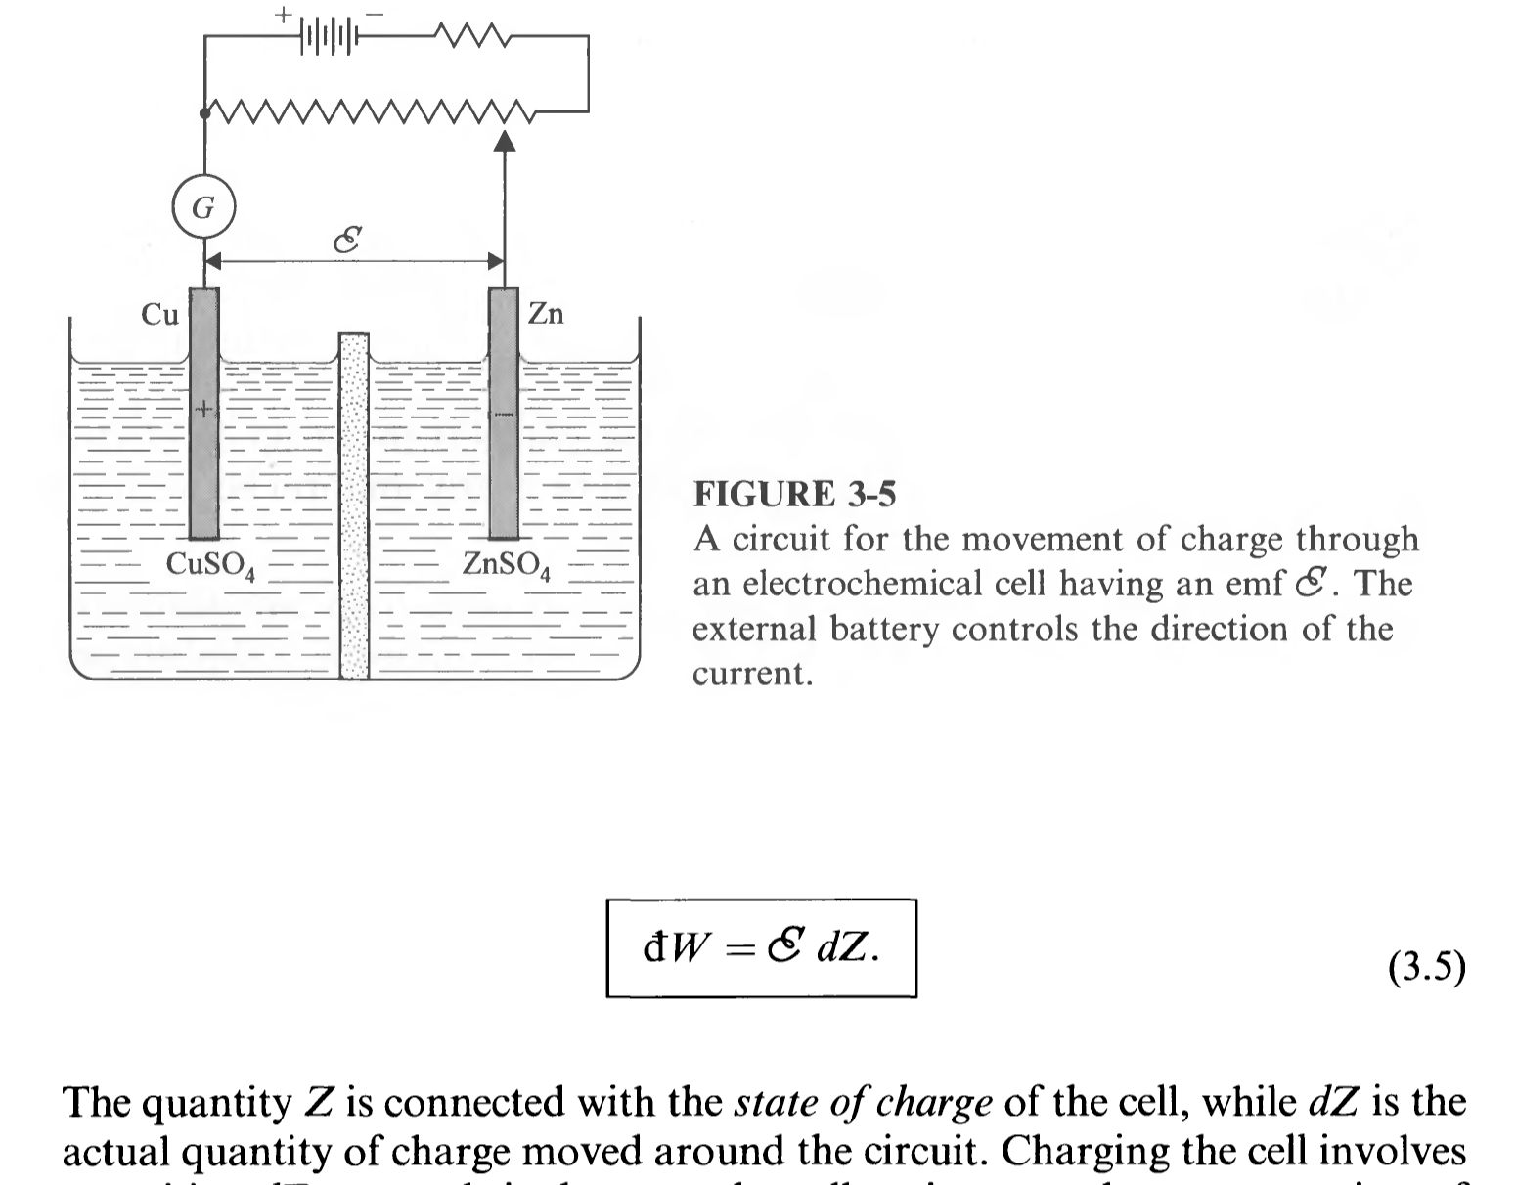
可吸熱變溫的電池。

Slide 51
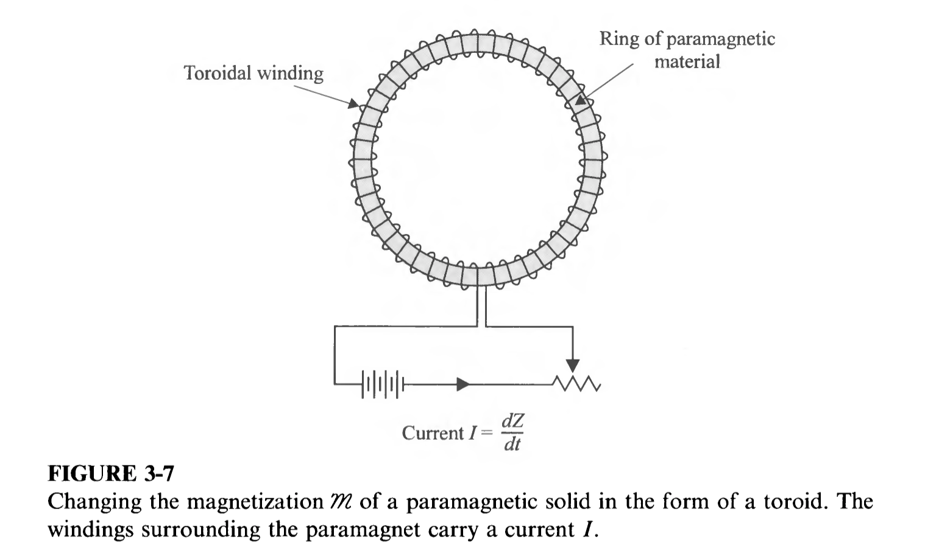
可吸熱變溫並磁化的磁性物質。

Slide 52
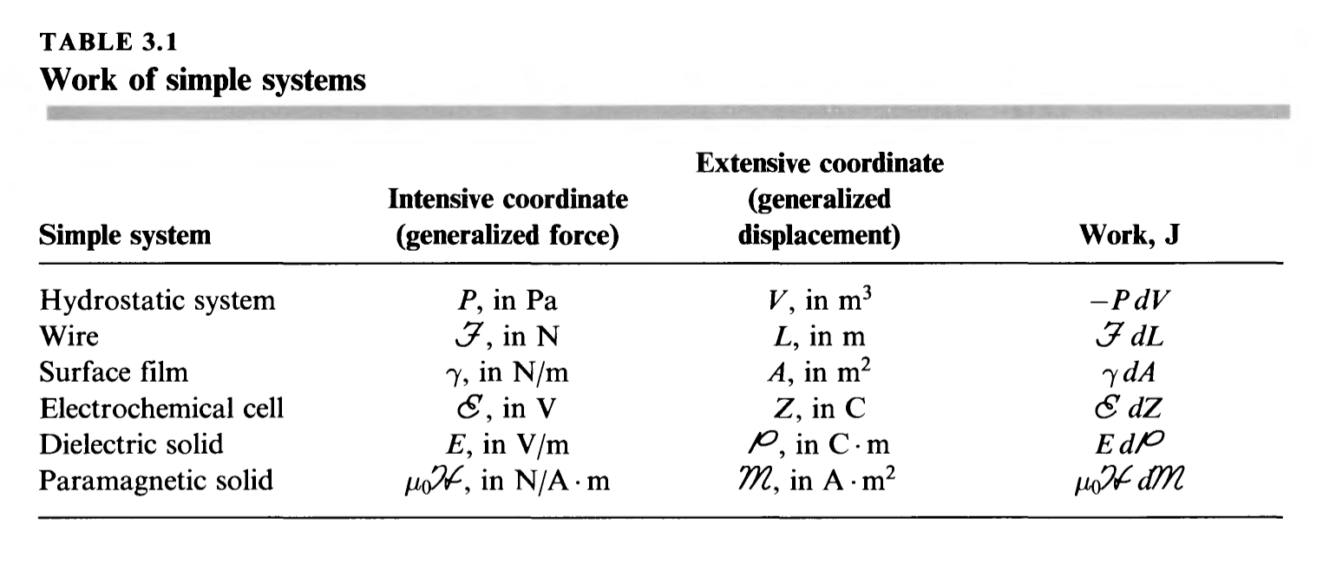

Slide 53
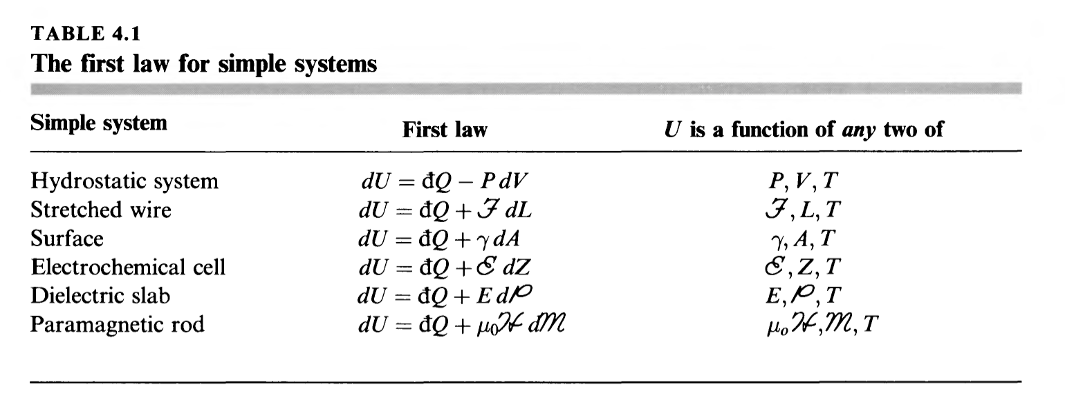
這些熱系統都可以以兩個獨立熱座標來描述！
所有氣體的討論都可以直接運用於它們！

Slide 54
以上是氣體熱物理學的通論，適用於任何氣體。
（事實上適用於任何只有兩個熱座標的熱系統）！
接著討論一個極普遍的特例！

Slide 55
熱力學第零定律
熱力學第一定律
T 溫度
L 長度
E_{int} 內能
$$∆L=αL∆T$$
$$Q=mc\left(T_{f}−T_{i}\right)=∆E_{int}$$
有了這兩個係數，固體的所有熱性質都可以研究了！
但這兩個係數對不同的固體差別很大，沒什麼普遍的規則可言。

Slide 56
氣體的行為似乎比固體與液體單純。
測量氣體的壓力與體積的關係來了解氣體！
Boyle 對空氣的實驗 1662
$$P∝\frac{1}{V}$$

Slide 57
Jacques Charles 1746 – 1823
Charles在1782年，在定壓下，變化溫度後測量了多種氣體的體積變化。
發現在同樣的溫度變化下，多種氣體的體積都變化一樣的比例。
大家開始認為氣體不像固體，是具有普遍適用的，可以了解的性質！

Slide 58
氣體的體積與溫度之間有普遍的線性關係：
$$V∝T\left(℃\right)+T_{0}$$
而且竟然發現線性關係的直線延伸後會與溫度軸交會於$T=−273\left(℃\right)。$
而且對幾乎所有狀態的所有氣體都是如此！
如果選一個新的溫標$T\left(\text{K}\right)$，所有氣體的體積都與溫度成正比！
$$T\left(\text{K}\right)=T\left(℃\right)+273$$
$$V∝T\left(\text{K}\right)$$

Slide 59
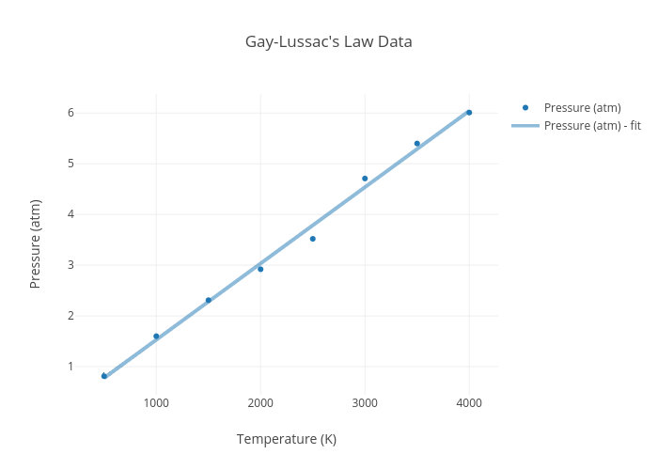
Joseph Louis Gay-Lussac 1778 –1850
1804 hot-air balloon ascent to a height of 7,016 metres
$$P∝T\left(\text{K}\right)$$

Slide 60
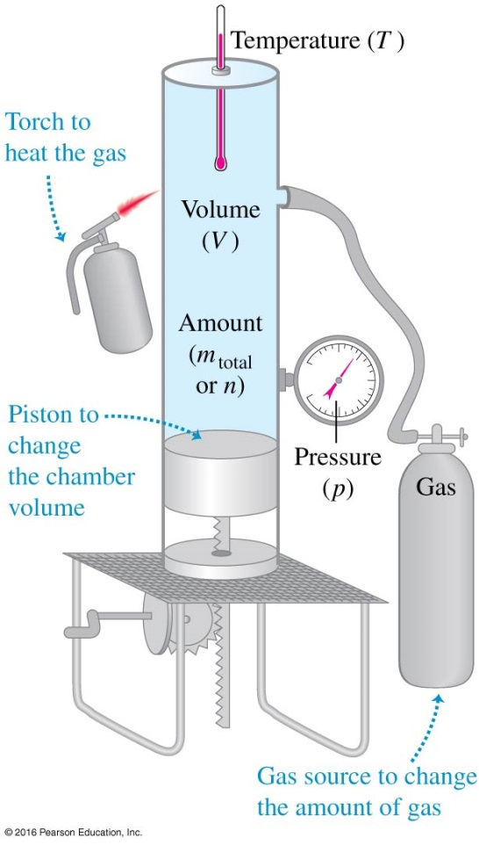
理想氣體 Ideal Gas
實驗得知，對大部分氣體，在密度不大的情況下:
$$T=\frac{PV}{nR}$$
狀態方程式
$$R\sim 8.31 \text{J}\text{/}\text{mol}∙\text{K}$$
$$T\left(\text{K}\right)=273+T\left(℃\right)$$
（Kelvin溫標）

Slide 61
並不是所有氣體都是理想氣體，但日常狀態下許多氣體都是！

Slide 62
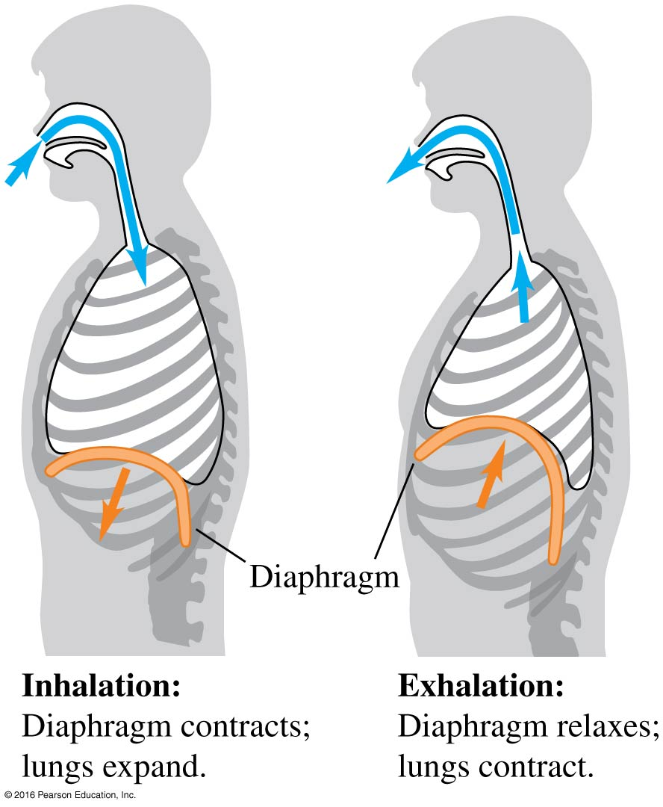
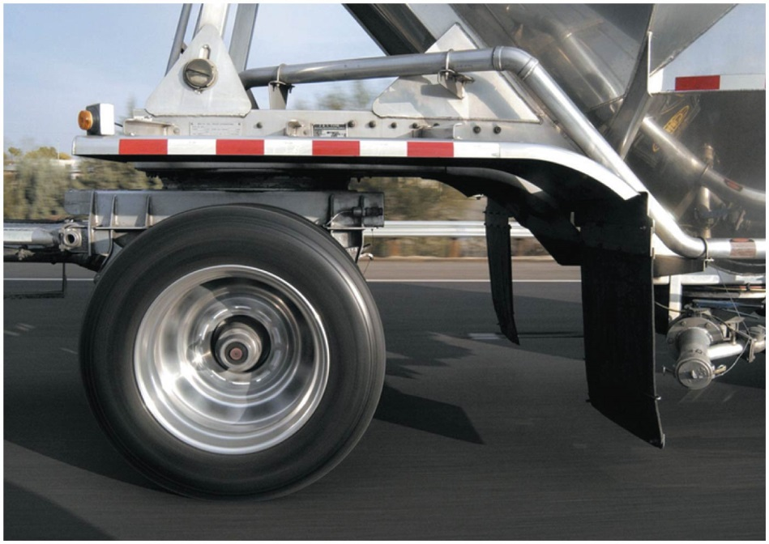
$$T=\frac{PV}{nR}$$

Slide 63
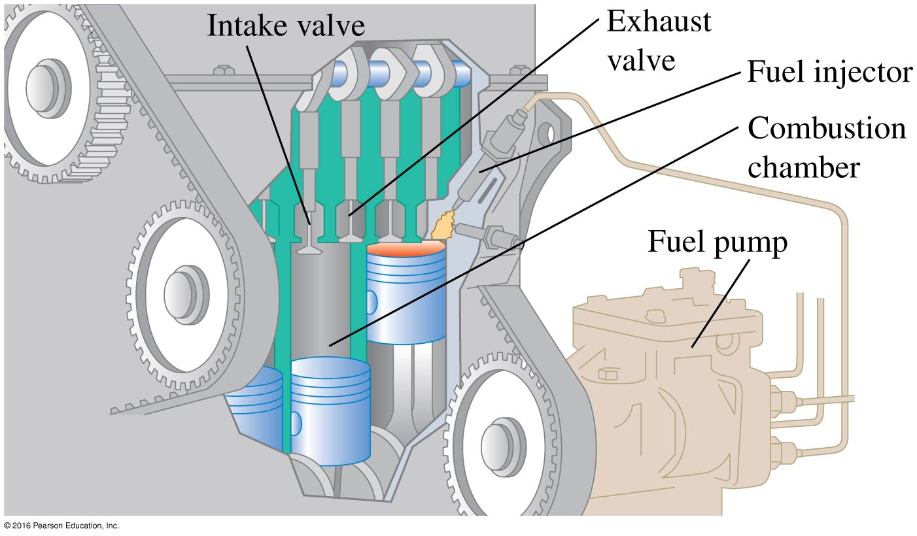
引擎內空氣與汽油蒸氣混合後，壓縮$1/9$後點燃。
$$\frac{PV}{T}\sim 常數$$
點燃前壓力為$21.7\text{atm}$，溫度升高至$723\text{K}$。

Slide 64
理想氣體的內能
Joule’s expansion experiment 1845
將容器A,B以C連接，整個或分別置於水中。
原來封閉於容器A內氣體，經過自由擴散進入B後，
測量水溫，與之前比較，發現水溫不變。
已知絕熱的自由擴散，體積增加，但並不會改變氣體的內能，
推知狀態改變之下，內能與溫度卻保持一對一對應關係！
因此大膽推測：理想氣體的內能完全由溫度決定：$E_{int}\left(T\right)$。

Slide 65
沒想到理想氣體的內能竟如同固體一般，完全由$溫度決定：E_{int}\left(T\right)$。
一般來說，氣體內能應由兩個變數決定：$E_{int}\left(P,T\right)$，
理想氣體內能完全由溫度決定$E_{int}\left(T\right)$：溫度固定時，內能與壓力或體積無關！
等內能線就是等溫線！

Slide 66
$PV$圖上的等$溫$線就是等內能線。
可以選擇任一穿越等溫線的過程來測量各個溫度對應的內能。
最容易的是選擇定容過程來測量內能！因為此時內能差即交換的熱量！
在定容過程中（只有定容過程才對）：
$$∆E_{int}=Q=nc_{V}∆T$$
理想氣體的內能完全由$溫度決定：E_{int}\left(T\right)$：
$$∆E_{int}=nc_{V}∆T$$
對任何過程都對。
量了定容比熱後，理想氣體的內能就完全知道了！

Slide 67
測量得到：理想氣體定容比熱$c_{V}$幾乎是一個常數，與溫度無關。
$$R\sim 8.31 \text{J}\text{/}\text{mol}∙\text{K}$$
單原子分子組成的理想氣體
$$c_{V}=\frac{3}{2}R$$
雙原子分子組成的理想氣體
$$c_{V}=\frac{5}{2}R$$
多原子分子組成的理想氣體
$$c_{V}=3R$$

Slide 68
如同固體，理想氣體的內能可以寫成：
$$∆E_{int}=nc_{V}∆T$$
取絕對溫度為零時的內能為零，$E\left(0\right)=0$：
$$E_{int}=nc_{V}T$$
單原子分子組成的理想氣體
$$c_{V}=\frac{3}{2}R$$
雙原子分子組成的理想氣體
$$c_{V}=\frac{5}{2}R$$
多原子分子組成的理想氣體
$$c_{V}=3R$$
這是因內能來自氣體分子動能！
雙原子分子多了兩種旋轉動能。
$${\left\langle \frac{1}{2}mv^{2}\right\rangle }_{avg }=\frac{3}{2}kT$$
第三種旋轉因為轉動慣量為零，無動能。

Slide 69
很抱歉因教室人數限制，
本課程無法提供授權碼。

Slide 70
對於理想氣體：
熱力學第零定律
熱力學第一定律
$$T=\frac{PV}{nR}$$
$$E_{int}=nc_{V}T$$
利用這兩個式子，即能判斷氣體與外界是否達到熱平衡，
以及計算在達到熱平衡的熱過程中進行的、見不到的熱量交換$Q$。

Slide 72
預測一：計算定壓過程的吸放熱，得出定壓比熱。
在定壓下，熱等於焓差。
$$Q=∆H=∆\left(E_{int}+PV \right)=∆\left(nc_{V}T+nRT \right)=n\left(c_{V}+R\right)∆T$$
或：
$$Q=∆E_{int}+W=∆E_{int}+P∆V=nc_{V}∆T+∆\left(PV\right)$$
$$=nc_{V}∆T+∆\left(nRT\right)=n\left(c_{V}+R\right)∆T$$
根據定義
$$Q=nc_{P}∆T$$
因此
$$c_{P}=c_{V}+R$$

Slide 73
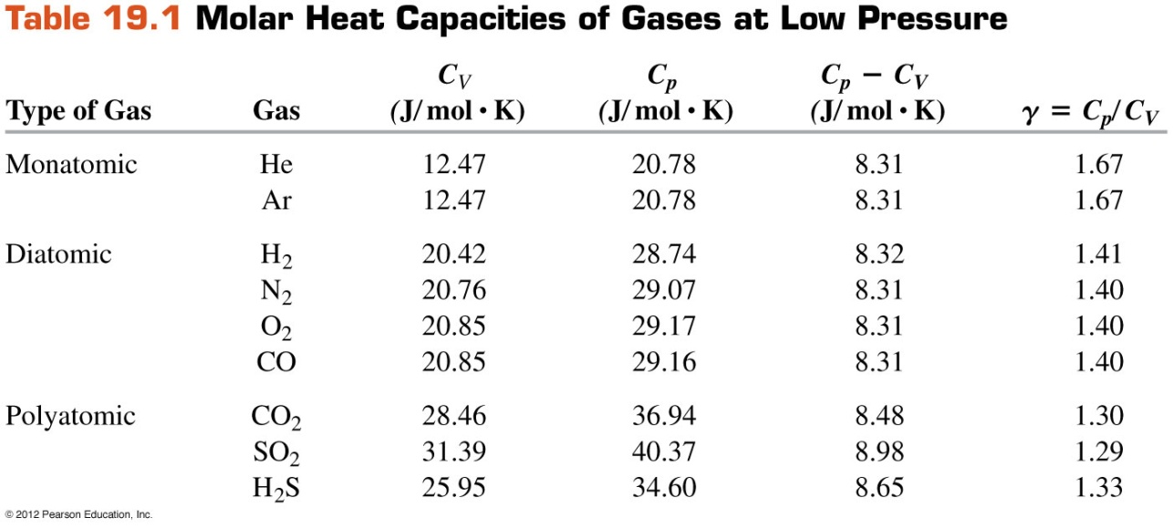
$$c_{P}=c_{V}+R$$
單原子分子組成的理想氣體
$$c_{V}=\frac{3}{2}R$$
$$c_{P}=\frac{5}{2}R$$
雙原子分子組成的理想氣體
$$c_{V}=\frac{5}{2}R$$
$$c_{P}=\frac{7}{2}R$$
多原子分子組成的理想氣體
$$c_{V}=3R$$
$$c_{P}=4R$$

Slide 74
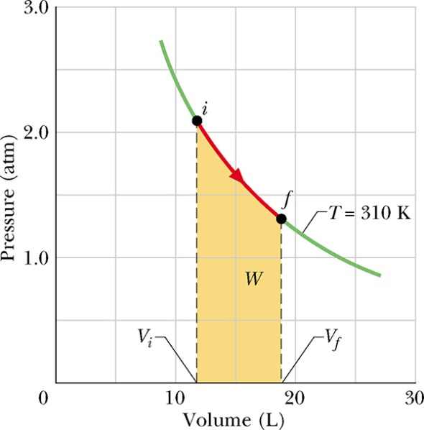
預測二：定溫過程的吸放熱
T 是常數
$$PV=nRT=常數$$
$$∆E_{int}=nc_{V}∆T=0$$
內能不變
$$Q=W$$
$$Q=W=\int_{V_{i}}^{V_{f}}{P\left(V\right)∙dV}=\int_{V_{i}}^{V_{f}}{\frac{nRT}{V}dV}=nRT\int_{V_{i}}^{V_{f}}{\frac{1}{V}dV}$$

Slide 75
$$\int_{x_{i}}^{x}{dx′}∙\frac{1}{x^{′}}=?$$
證明：
$$\frac{d}{dx}\left(\ln{x}\right)=\frac{1}{x}$$
$$e^{\ln{x}}=x$$
對$x$微分並使用連鎖律：
$$\frac{d}{d\left(\ln{x}\right)}e^{\ln{x}}∙\frac{d}{dx}\left(\ln{x}\right)=1$$
$$e^{\ln{x}}∙\frac{d}{dx}\left(\ln{x}\right)=x∙\frac{d}{dx}\left(\ln{x}\right)=1$$
得證：
$$\frac{d}{dx}\left(\ln{x}\right)=\frac{1}{x}$$
$$\int_{x_{i}}^{x}{dx′}∙\frac{1}{x^{′}}={\left.\ln{x^{′}}\right|}_{x_{i}}^{x}=\ln{x}−\ln{x_{i}}=\ln\left(\frac{x}{x_{i}}\right)$$

Slide 76
預測二：定溫過程的吸放熱
T 是常數
$$PV=nRT=常數$$
$$∆E_{int}=nc_{V}∆T=0$$
內能不變
$$Q=W$$
$$Q=W=\int_{V_{i}}^{V_{f}}{P\left(V\right)∙dV}=\int_{V_{i}}^{V_{f}}{\frac{nRT}{V}dV}=nRT\int_{V_{i}}^{V_{f}}{\frac{1}{V}dV}$$
$$=nRT{\left.\left(\ln{V}\right)\right|}_{V_{i}}^{V_{f}}=nRT\left(\ln{V_{f}}−\ln{V_{i}}\right)=nRT\ln\left(\frac{V_{f}}{V_{i}}\right)$$
$$Q=nRT\ln\left(\frac{V_{f}}{V_{i}}\right)$$
和固體液體非常不同，氣體溫度不變時亦可吸熱而不相變，
所吸收熱量轉化為對外界做功。

Slide 77
熱量是能量的一種形式。
$$W$$
$$Q$$
$$E\text{int} i$$
$$Eint f$$
$$∆E_{int}=Q−W$$
$$W→Q$$
功可以產生熱！
$$Q→W$$
熱亦可產生功！

Slide 78
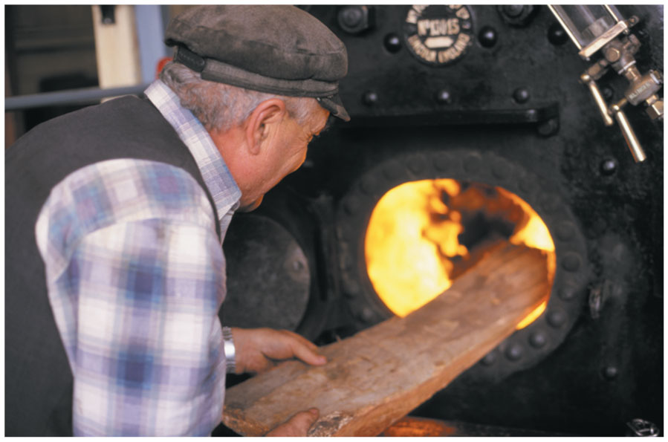
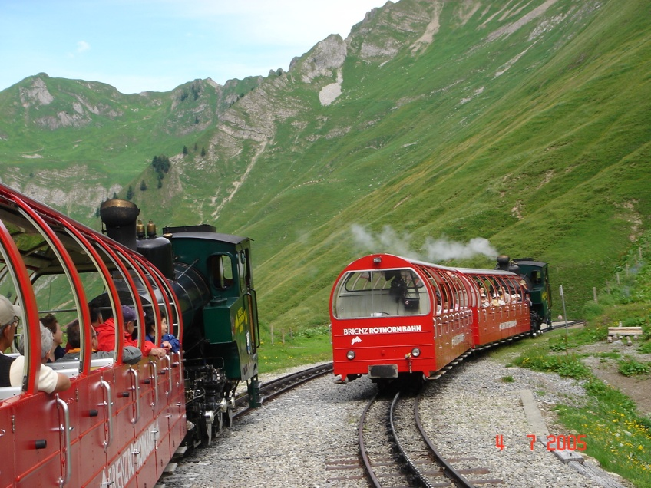
$$Q→W$$
容易取得的熱可以轉化為有用的功！
蒸汽機，引擎 Engine

Slide 79
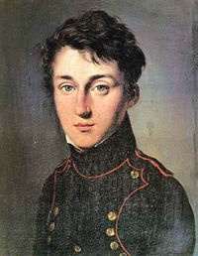
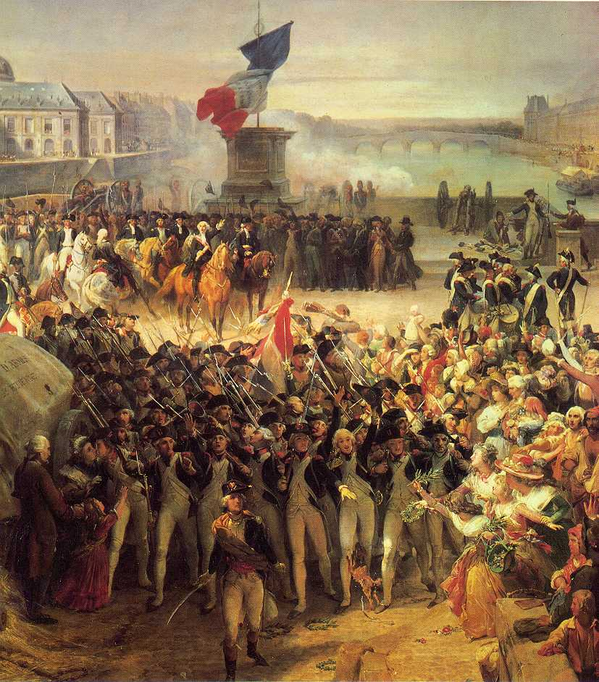
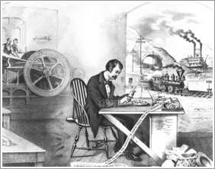
自然提供了無數可燃的物質，也因此提供了我們，在任何時刻任何地點，產生巨大動力的方法！
引擎的研究有趣而且日益重要，用途持續增加，我相信未來必將對文明產生革命性的影響。
Carnot

Slide 80
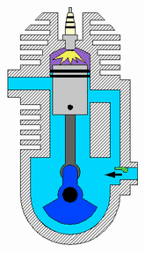
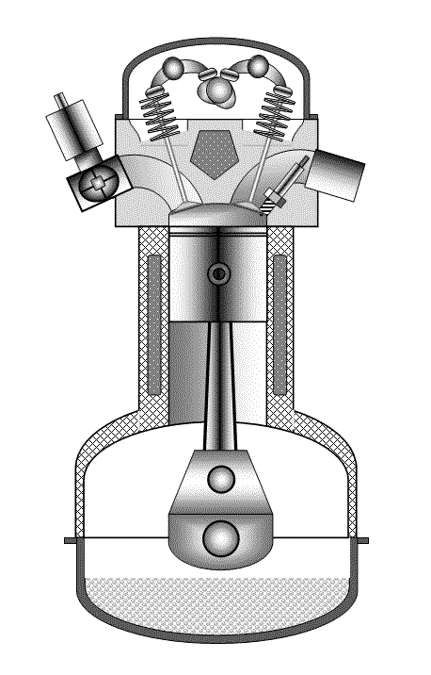
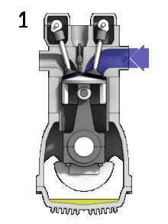
Crankcase scavenged 2-stroke engine

Slide 81
預測三：絕熱過程 Adiabatic Process
$$Q=0$$
絕熱過程中$P$和$V$的關係為何？

Slide 82
絕熱過程 Adiabatic Process
若$Q=0$，$P$和$V$的關係為何？根據第一定律：
$$∆E_{int}=−W$$
策略：將此條件寫成 $ΔP, ΔV$的關係。
考慮一無限小的絕熱過程：
$$∆\left(PV\right)=\left(P+∆P\right)\left(V+∆V\right)−PV\sim \left(P∆V+V∆P\right)$$
$$∆E_{int}=nc_{V}∆T=\frac{c_{V}}{R}∆\left(PV\right)=\frac{c_{V}}{R}\left(P∆V+V∆P\right)$$
$$W=P∆V$$
將以上關係代入第一定律$∆E_{int}=−W$
$$\frac{c_{V}}{R}\left(P∆V+V∆P\right)=−P∆V$$
$$\left(\frac{c_{V}}{R}+1\right)P∆V=−\left(\frac{c_{V}}{R}\right)V∆P$$
$$\left(\frac{c_{P}}{c_{V}}\right)\frac{∆V}{V}=−\frac{∆P}{P}$$
得到了$ΔP, ΔV$的關係。

Slide 83
絕熱過程 Adiabatic Process
將許多無限小的絕熱過程組成一有限的絕熱過程，並將此式對整個過程加總：
$$\sum_{i}{γ\frac{∆V_{i}}{V_{i}}}=−\sum_{i}{\frac{∆P_{i}}{P_{i}}}$$
$$\left(\frac{c_{P}}{c_{V}}\right)\frac{∆V_{i}}{V_{i}}=−\frac{∆P_{i}}{P_{i}}$$
$$γ\int_{V_{i}}^{V_{f}}{\frac{1}{V}dV=−\int_{P_{i}}^{P_{f}}{\frac{1}{P}dP}}$$
$$γ≡\frac{c_{P}}{c_{V}}$$
$$γ{\left.\left(\ln{V}\right)\right|}_{V_{i}}^{V_{f}}=−{\left.\left(\ln{P}\right)\right|}_{P_{i}}^{P_{f}}$$
$$γ\left(\ln{V_{f}}−\ln{V_{i}}\right)=−\left(\ln{P_{f}}−\ln{P_{i}}\right)$$
$$γ∙ln\left(\frac{V_{f}}{V_{i}}\right)=−\ln\left(\frac{P_{f}}{P_{i}}\right)=\ln\left(\frac{P_{i}}{P_{f}}\right)$$
$$\ln{{\left(\frac{V_{f}}{V_{i}}\right)}^{γ}}=\ln\left(\frac{P_{i}}{P_{f}}\right)$$
$${\left(\frac{V_{f}}{V_{i}}\right)}^{γ}=\frac{P_{i}}{P_{f}}$$
$${P_{f}V}_{f}^{γ}={P_{i}V}_{i}^{γ}$$
絕熱過程$PV^{γ}$是一個常數

Slide 84
$$c_{P}=c_{V}+R$$
單原子分子組成的理想氣體
$$c_{V}=\frac{3}{2}R$$
$$c_{P}=\frac{5}{2}R$$
$$γ=\frac{5}{3}$$
雙原子分子組成的理想氣體
$$c_{V}=\frac{5}{2}R$$
$$c_{P}=\frac{7}{2}R$$
$$γ=\frac{7}{5}=1.4$$
多原子分子組成的理想氣體
$$c_{V}=3R$$
$$c_{P}=4R$$
$$γ=\frac{4}{3}$$

Slide 85
絕熱曲線
在絕熱過程中：
$PV^{γ}$是一個常數
$$P∝V^{−γ}→\frac{1}{V^{1.4}}$$
以雙原子分子氣體為例。
當體積增加時，壓力的下降$P\sim \frac{1}{V^{1.4}}$要比定溫過程$P\sim \frac{1}{V}$要來得快！
因此，絕熱膨脹時，溫度下降，(膨脹對外作功，故內能下降)。
絕熱壓縮，溫度上升。
$$P_{f}V_{f}∙V_{f}^{γ−1}=P_{i}V_{i}∙V_{i}^{γ−1}$$
$$T_{f}V_{f}^{γ−1}=T_{i}V_{i}^{γ−1}$$

Slide 100
一系列的例題：

Slide 101
一莫耳理想氣體：雙原子分子組成
計算$Q_{\text{ab}},$ $Q_{\text{bc}}$。
由各個狀態的壓力與體積即可算出其溫度
$$T_{a}=\frac{5000×2}{1×R}=1203K$$
$$T_{c}=\frac{2000×4}{1×R}=962K$$
$$T_{b}=\frac{5000×4}{1×R}=2406K$$
$a→b$是定壓：
$$Q_{\text{ab}}=nc_{P}ΔT=\frac{7}{2}nRΔT==\frac{7}{2}×8.31×1203\sim 35\text{KJ}$$
$b→c$是定容：
$$Q_{\text{bc}}=nc_{V}ΔT=\frac{5}{2}nRΔT=\frac{5}{2}×8.31×1544\sim −30\text{KJ}$$

Slide 102
計算$Q_{\text{a}\text{c}}$。
由各個狀態的壓力與體積即可算出其溫度
$$T_{a}=\frac{5000×2}{R}=1203K$$
$$T_{c}=\frac{2000×4}{R}=962K$$
由溫度即可算出內能！
$$Q_{\text{ac}}=∆E_{\text{ac}}+W_{\text{ac}}=−5000+\frac{5000+2000}{2}×2=2000\text{J}$$
梯形面積

Slide 103
計算一個$\text{a}→\text{b}→\text{c}→\text{a}$循環後氣體所作$的功W$。
$$W=三角形面積=(5000−2000)×2×0.5=3000\text{J}$$
另一算法：
$$Q=ΔE+W=W=Q_{\text{c}\text{a}}+Q_{\text{ab}}+Q_{\text{bc}}=−2000+35000−30000=3000\text{J}$$
此循環將熱$Q$變為功$W$，這就是一個引擎。

Slide 113
1 mol monoatomic gas

Slide 114
例如熱力學與偏微分

Slide 115
定容過程的熱交換：
$$Q=∆E_{int}≡∆U$$
$$C_{V}={\left(\frac{dQ}{dT}\right)}_{V}={\left(\frac{dU}{dT}\right)}_{V}$$
這個符號是指體積$V$不變下，內能$U$對溫度$T$的微分！
如此將內能由$P,V$的函數表示為$V,T$的函數更加方便！
因此將狀態方程式$P=f\left(T,V\right)(例如=\frac{nRT}{V})$，$代入U\left(P,V\right)→U\left(T,V\right)$
定容比熱等於將多變數函數$U\left(T,V\right)$，
固定一個變數$V$，對另一個變數$T$作微分：
這樣的演算非常有用，因此給予一個新的名字與符號：偏微分。
$$C_{V}={\left(\frac{dU}{dT}\right)}_{V}≡{\left(\frac{∂U}{∂T}\right)}_{V}$$
同理可以定義：
$${\left(\frac{dU}{dV}\right)}_{T}≡{\left(\frac{∂U}{∂V}\right)}_{T}$$
固定溫度$T$下，內能$U$隨體積$V$的變化率！

Slide 116
一個雙變數函數$F\left(x,y\right)$可以定義兩個偏微分：
$${\left(\frac{dF}{dx}\right)}_{y}≡{\left(\frac{∂F}{∂x}\right)}_{y}=\frac{∂F}{∂x}$$
$${\left(\frac{dF}{dy}\right)}_{x}≡{\left(\frac{∂F}{∂y}\right)}_{x}=\frac{∂F}{∂y}$$
如同一般微分，偏微分是由一雙變數函數得到另一雙變數函數的運算！
$$\left(x+∆x,y+∆y\right)$$
$$F\left(x,y\right)→\frac{∂F\left(x,y\right)}{∂x},\frac{∂F\left(x,y\right)}{∂y}$$
偏微分可以計算函數差！
$$\left(x,y\right)$$
$$\left(x+∆x,y\right)$$
$$∆F=F\left(x+∆x,y+∆y\right)−F\left(x,y\right)=\left[F\left(x+∆x,y+∆y\right)−F\left(x+∆x,y\right)\right]+\left[F\left(x+∆x,y\right)−F\left(x,y\right)\right]={\left(\frac{dF}{dy}\right)}_{x+∆x}∙∆y+{\left(\frac{dF}{dx}\right)}_{y}∙∆x=\left(x,y\right)={\left(\frac{∂F}{∂y}\right)}_{x+∆x}∙∆y+{\left(\frac{∂F}{∂x}\right)}_{y}∙∆\sim {\left(\frac{∂F}{∂x}\right)}_{y}∙∆x+{\left(\frac{∂F}{∂y}\right)}_{x}∙∆y$$
$$dF=\frac{∂F}{∂x}∙dx+\frac{∂F}{∂y}∙dy$$
$$df=\frac{df}{dx}∙dx$$
這對應單變數函數的類似公式：

Slide 117
將此式運用於內能函數：$U\left(T,V\right)$
$$dF=\frac{∂F}{∂x}∙dx+\frac{∂F}{∂y}∙dy$$
$$dU={\left(\frac{∂U}{∂T}\right)}_{V}dT+{\left(\frac{∂U}{∂V}\right)}_{T}dV$$
定容比熱可寫成內能的偏微分：
$$C_{V}={\left(\frac{dQ}{dT}\right)}_{V}={\left(\frac{∂U}{∂T}\right)}_{V}$$
運用第一定律，定壓比熱也可以類似算式表示
$$dU=dQ−PdV$$
$$dQ={\left(\frac{∂U}{∂T}\right)}_{V}dT+\left[{\left(\frac{∂U}{∂V}\right)}_{T}+P\right]dV$$
$$C_{P}={\left(\frac{dQ}{dT}\right)}_{P}={\left(\frac{∂U}{∂T}\right)}_{V}+\left[{\left(\frac{∂U}{∂V}\right)}_{T}+P\right]{\left(\frac{∂V}{∂T}\right)}_{P}=C_{V}+\left[{\left(\frac{∂U}{∂V}\right)}_{T}+P\right]{\left(\frac{∂V}{∂T}\right)}_{P}$$

